Slide 1


Slide 2
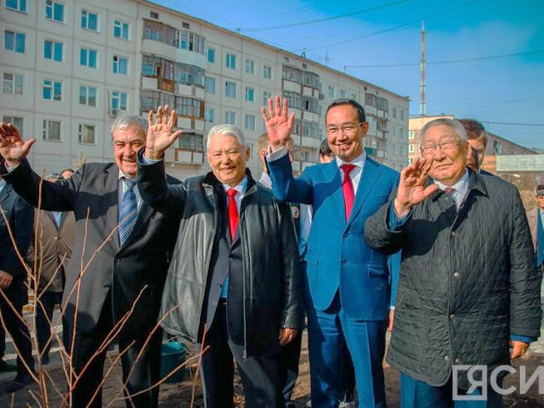
История президентства в Якутии (Республике Саха) — это период становления современного региона, начавшийся с 1991 года. Четыре человека в разные периоды возглавляли республику: Михаил Николаев, Вячеслав Штыров, Егор Борисов и Айсен Николаев.

Slide 3
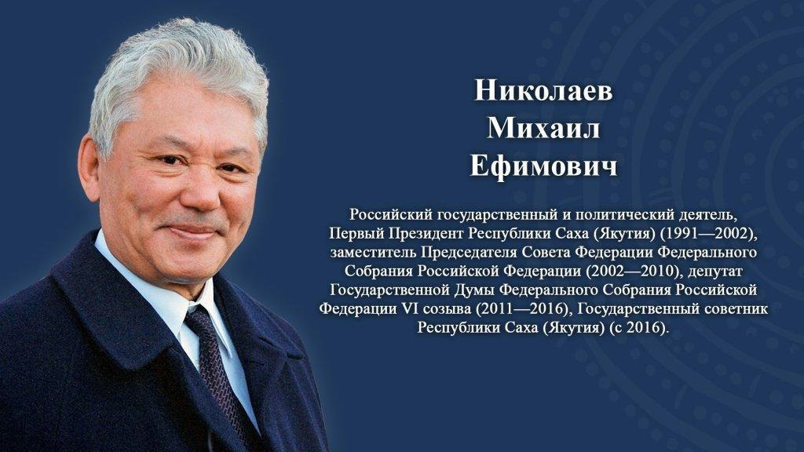

Slide 4
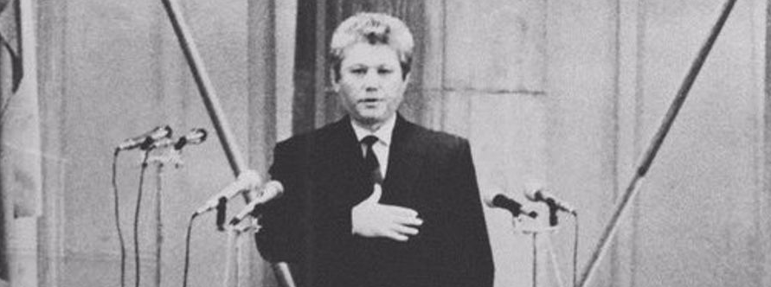
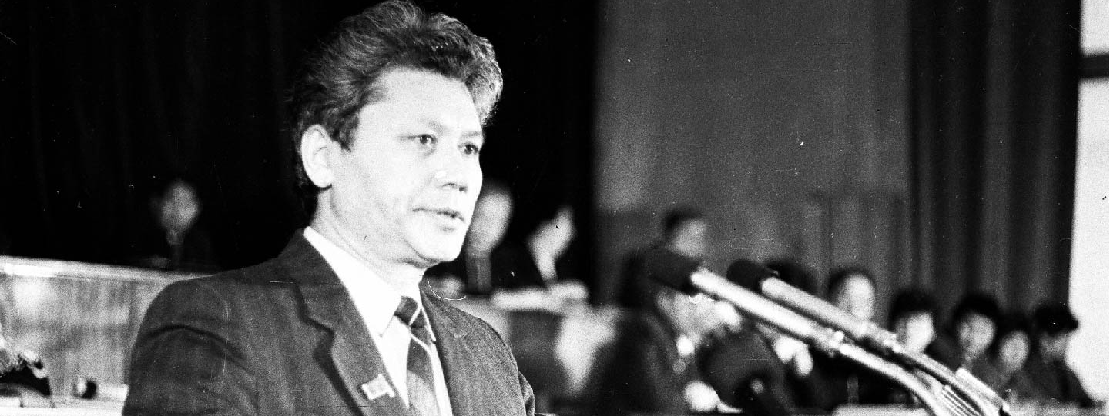

Slide 5
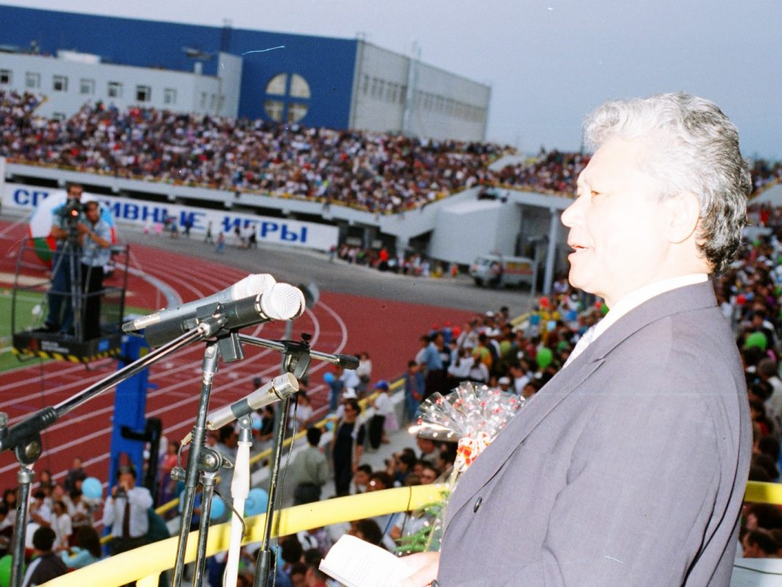

Slide 6
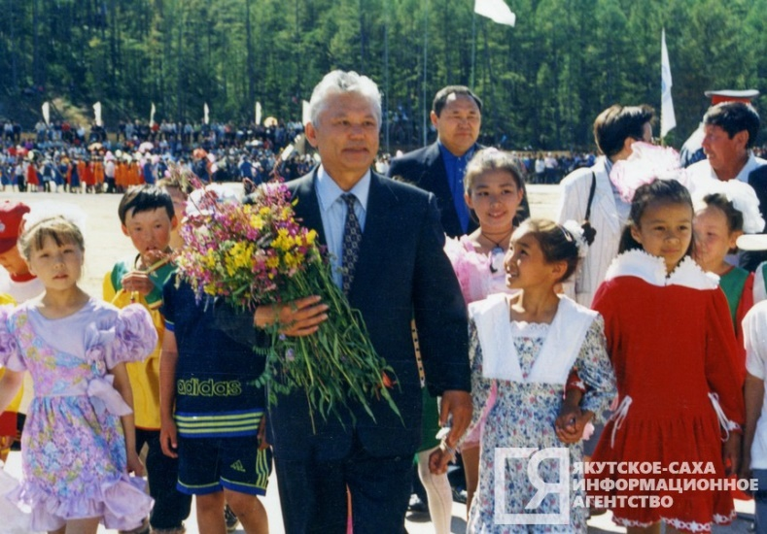

Slide 7
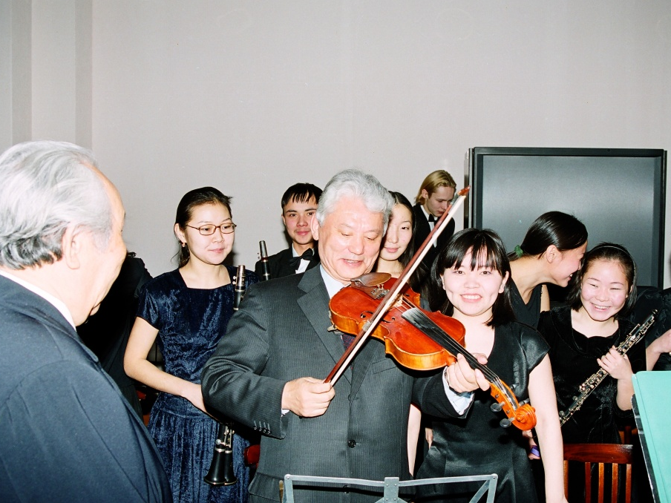

Slide 8
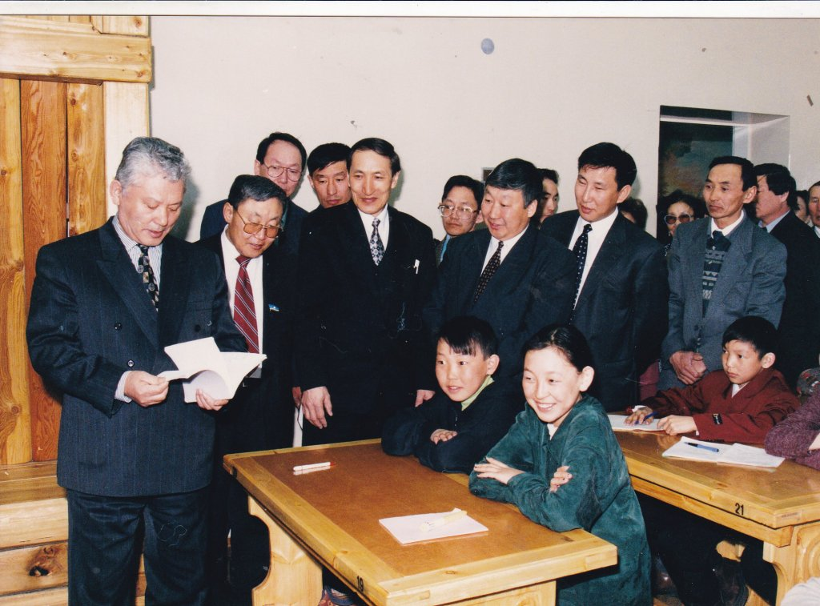

Slide 9
Михаил Ефимович Николаев принял руководство в сложнейшее перестроечное время. Его благодарят за смелость в принятии решений, провозглашение суверенитета (1990 г.), принятие Конституции, создание алмазной компании «АЛРОСА» и запуск масштабной программы по поддержке культуры, образования и спорта. Он заложил фундамент экономического и социального развития Якутии, уделив особое внимание развитию села и поддержке детей. «Михаил Николаев — наш духовный лидер, наш Аан Дархан. Его жизнь — пример служения народу».

Slide 10
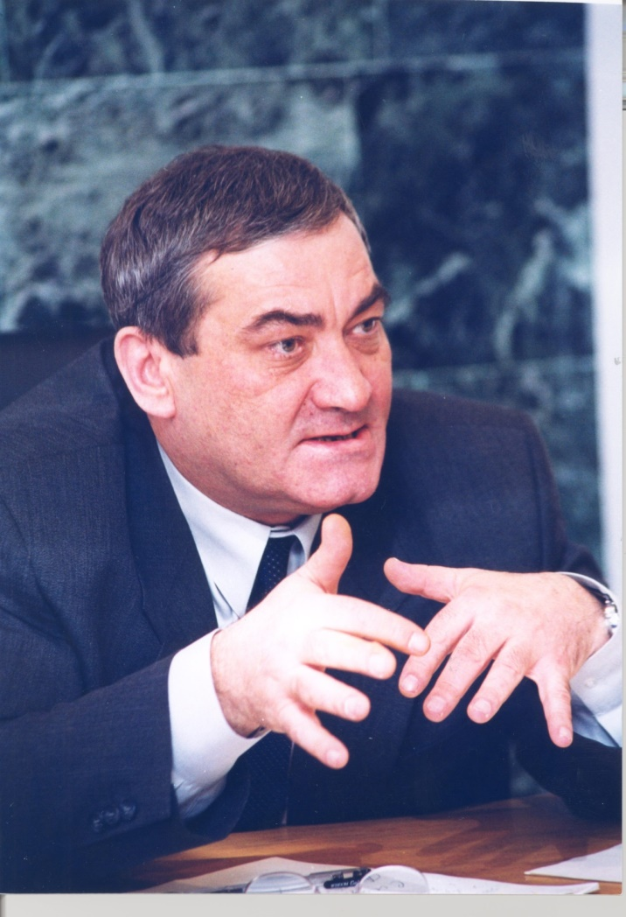
Вячеслав Анатольевич Штыров (1953 г.р.) – государственный и политический деятель Российской Федерации, Президент Республики Саха (Якутия) (2002—2010).

Slide 11
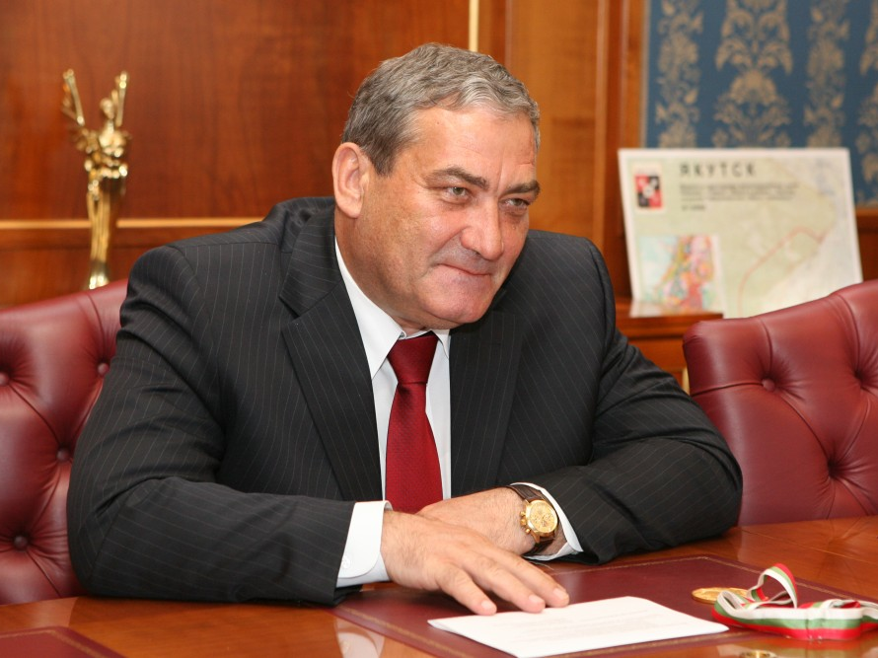

Slide 12
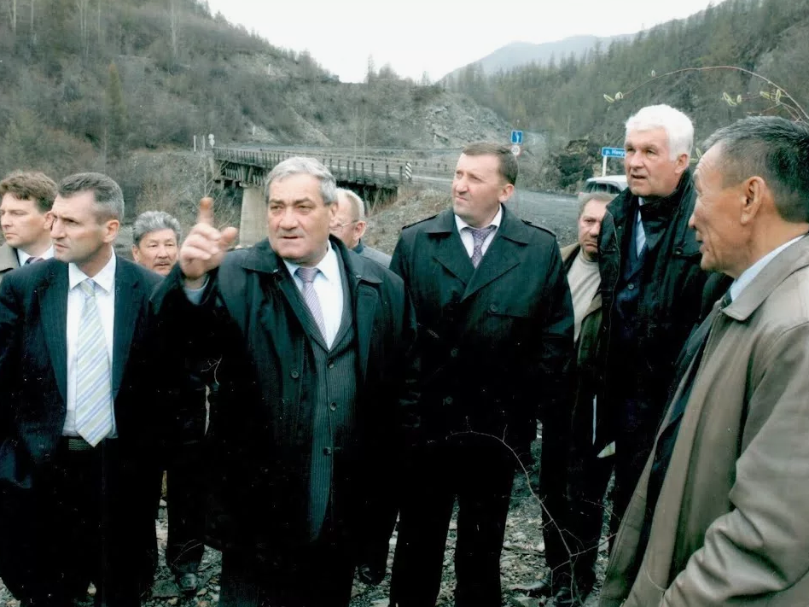

Slide 13
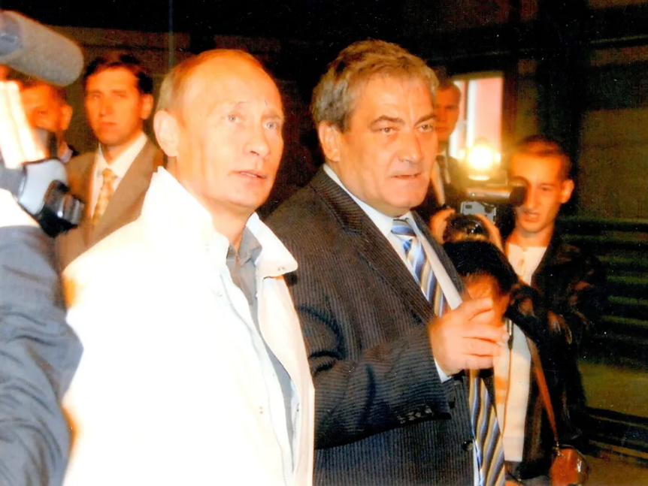

Slide 14
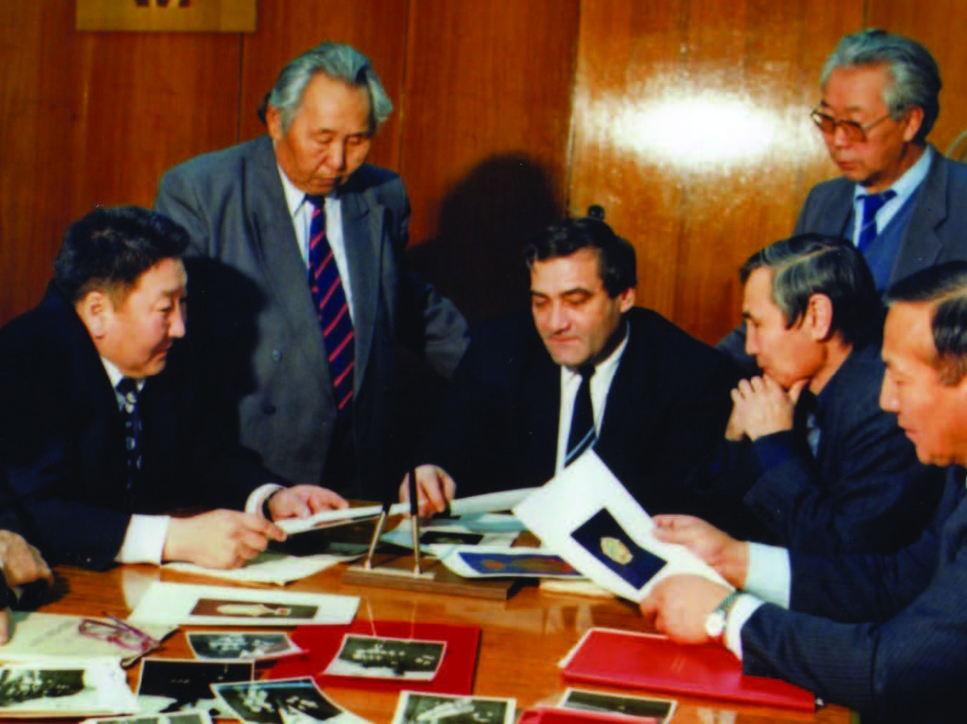

Slide 15
Вячеслав Анатольевич Штыров проявил себя как сильный хозяйственник. При нем началось масштабное строительство: были проложены трубопроводы, начато строительство железной дороги до Якутска, построены новые школы, больницы и культурные объекты по всей республике. Якутия стала драйвером промышленного роста. Благодарны за техническую и инфраструктурную модернизацию региона.

Slide 16
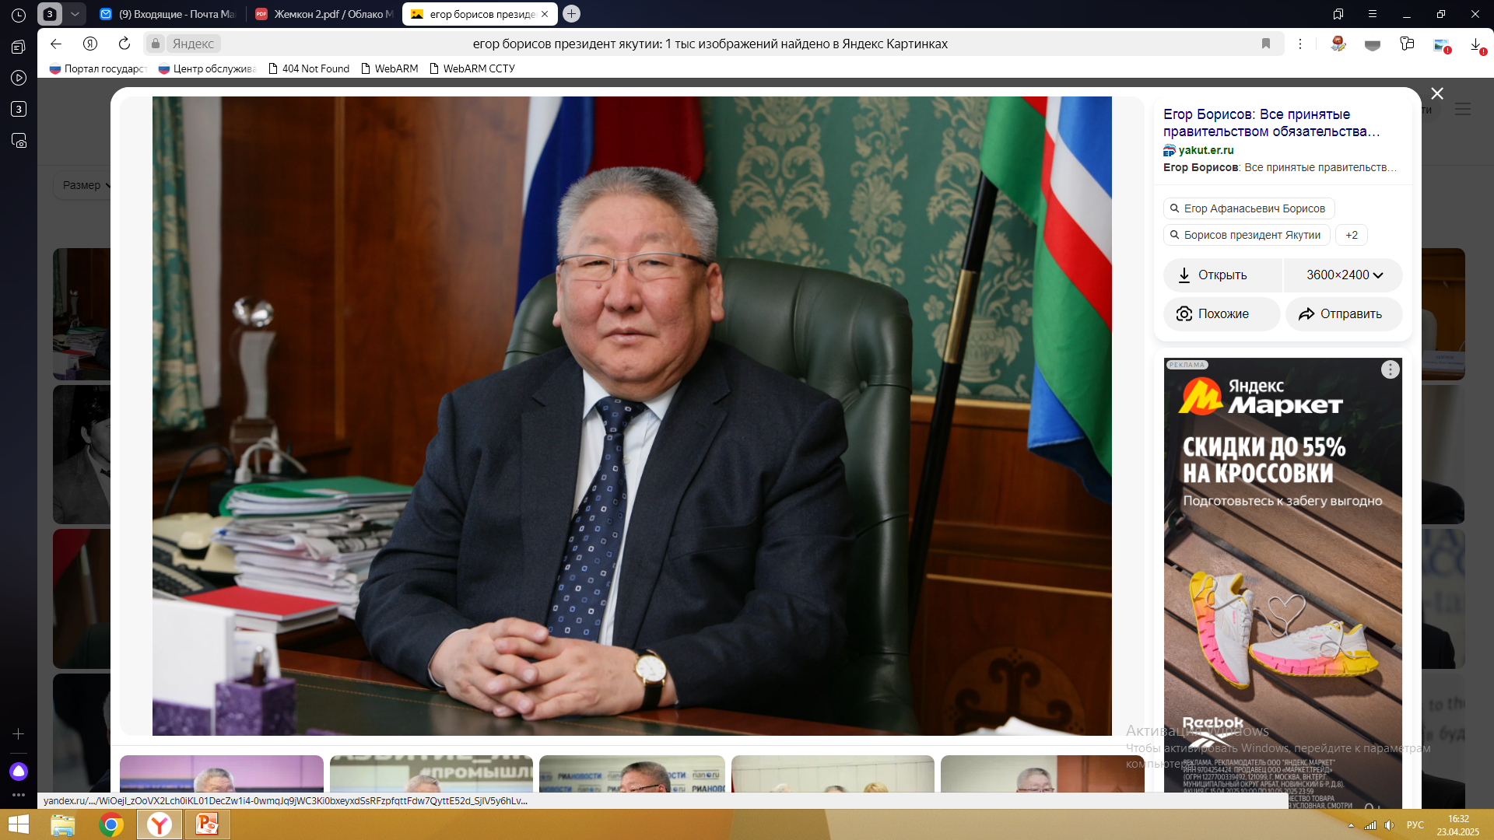
Егор Афанасьевич Борисов – государственный и политический деятель Республики Саха (Якутия) и Российской Федерации. Доктор экономических наук.
С 2010 г. –2018 г. – Президент, Глава Республики Саха (Якутия);

Slide 17
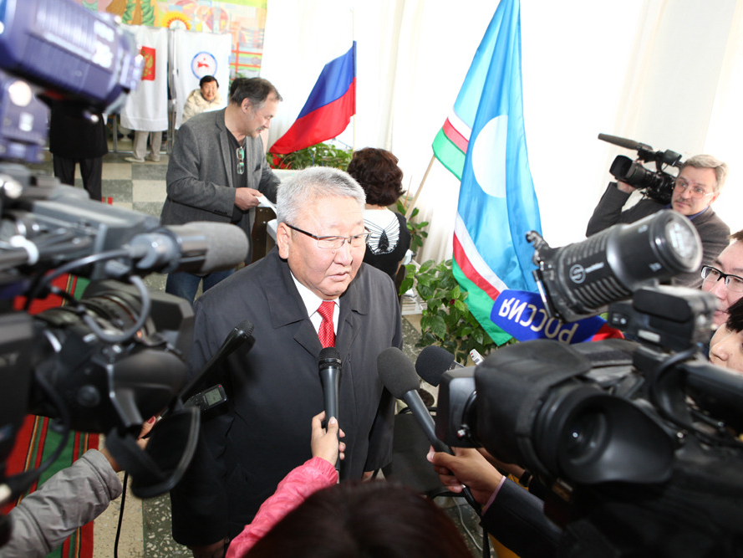

Slide 18
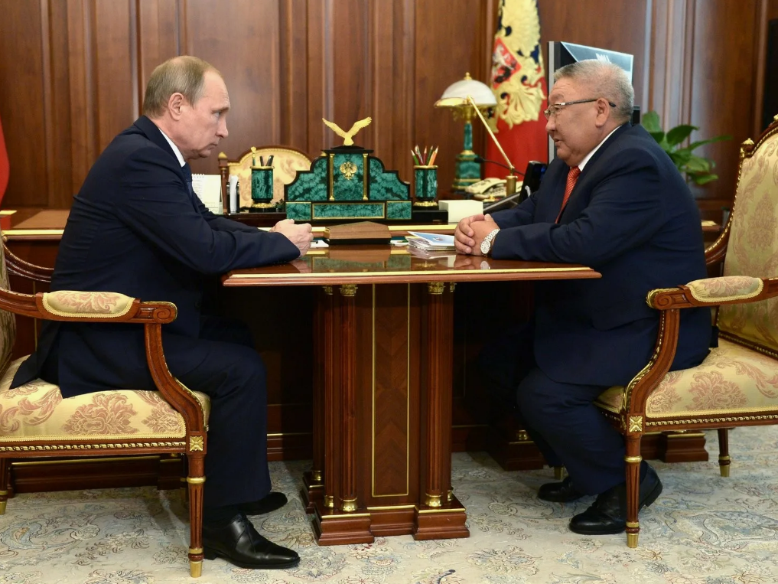

Slide 19
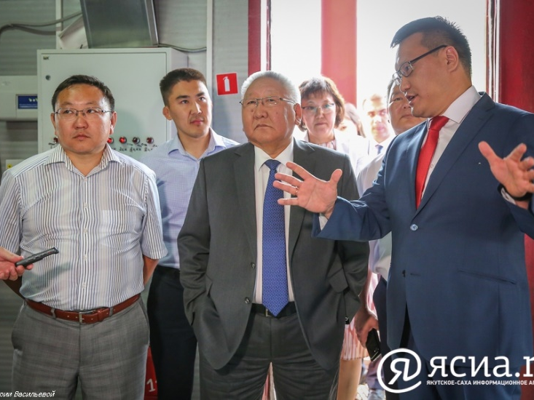

Slide 20
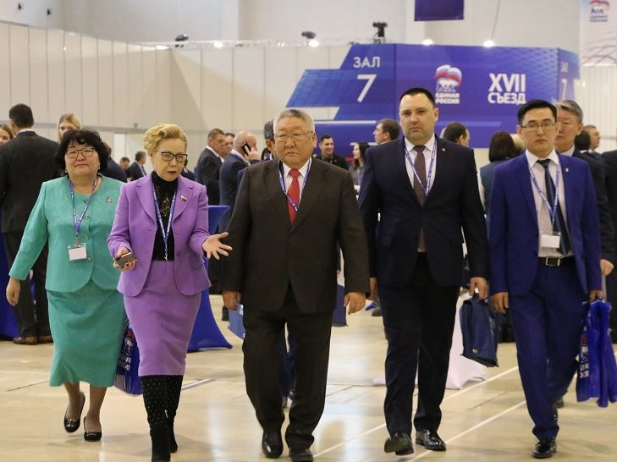

Slide 21
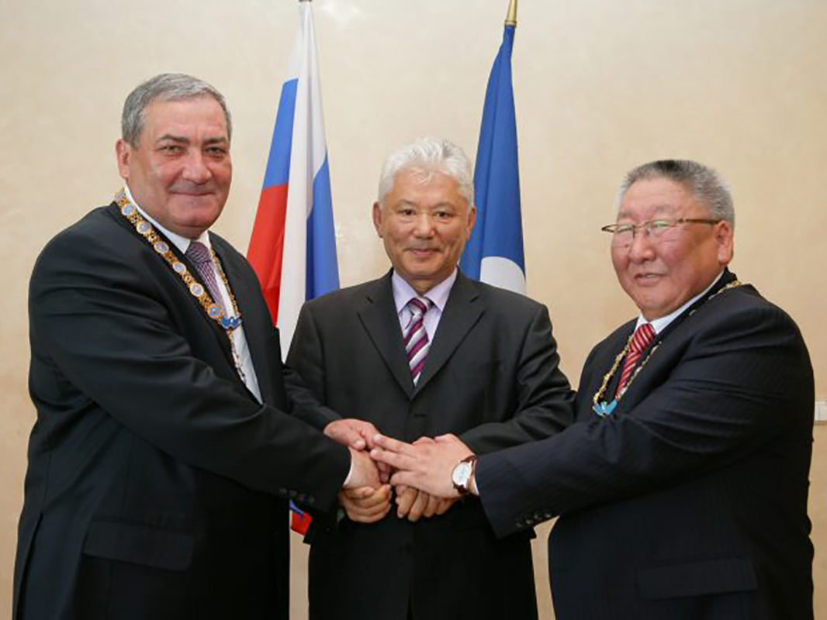

Slide 22
Егор Афанасьевич Борисов уделял огромное внимание повышению качества жизни населения, газификации наслегов, развитию сельского хозяйства и поддержке многодетных семей. При нем Якутия достигла высоких показателей в демографии и стала одним из лидеров по развитию IT-индустрии на Дальнем Востоке. Выражаем благодарность за последовательную социальную политику.

Slide 23
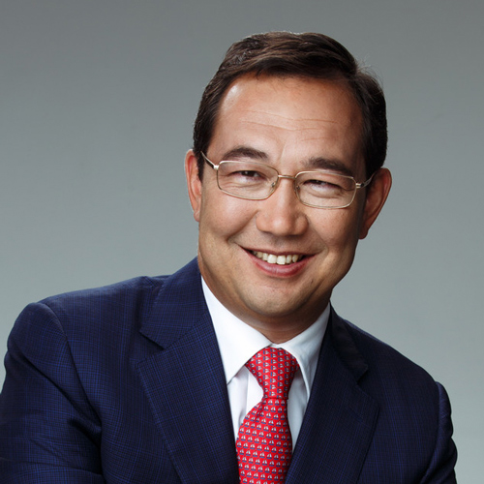
Николаев Айсен Сергеевич (1972) – государственный и политический деятель Российской Федерации, Глава Республики Саха (Якутия) (2018 г. - по настоящее время)

Slide 24
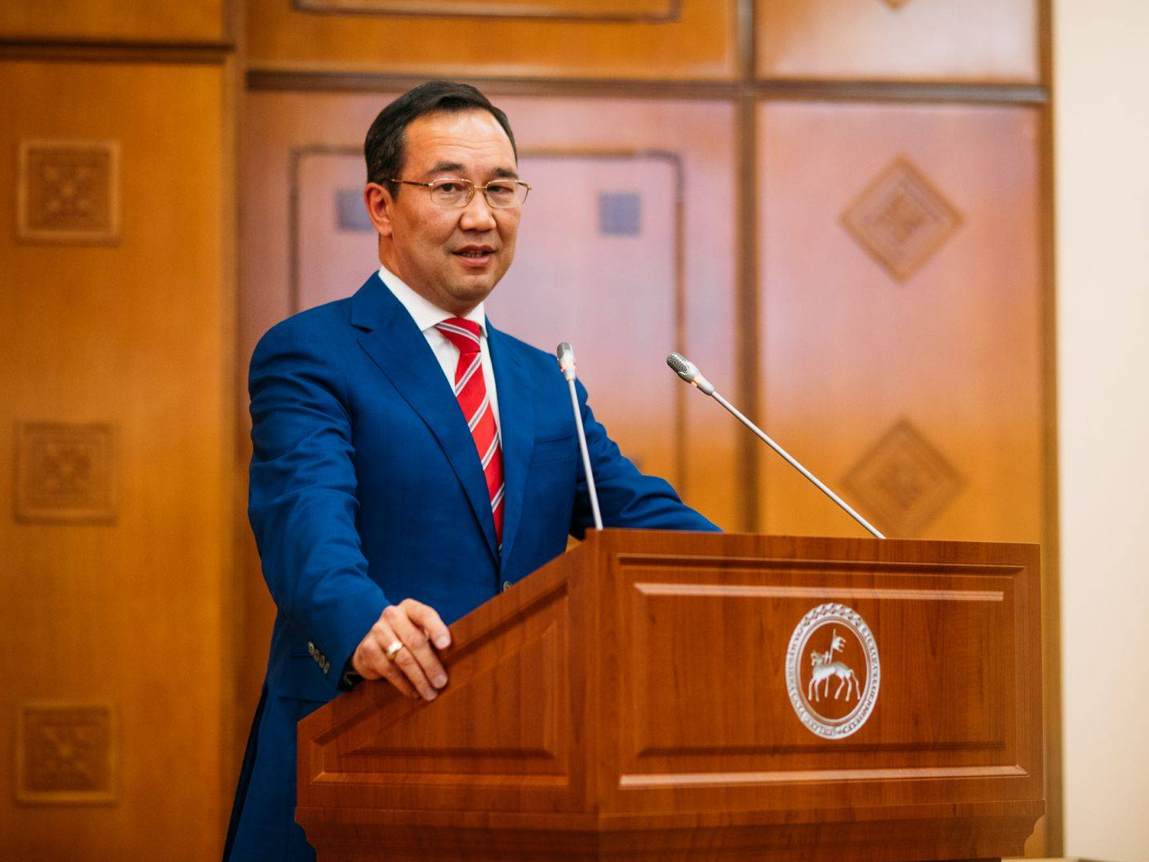

Slide 25
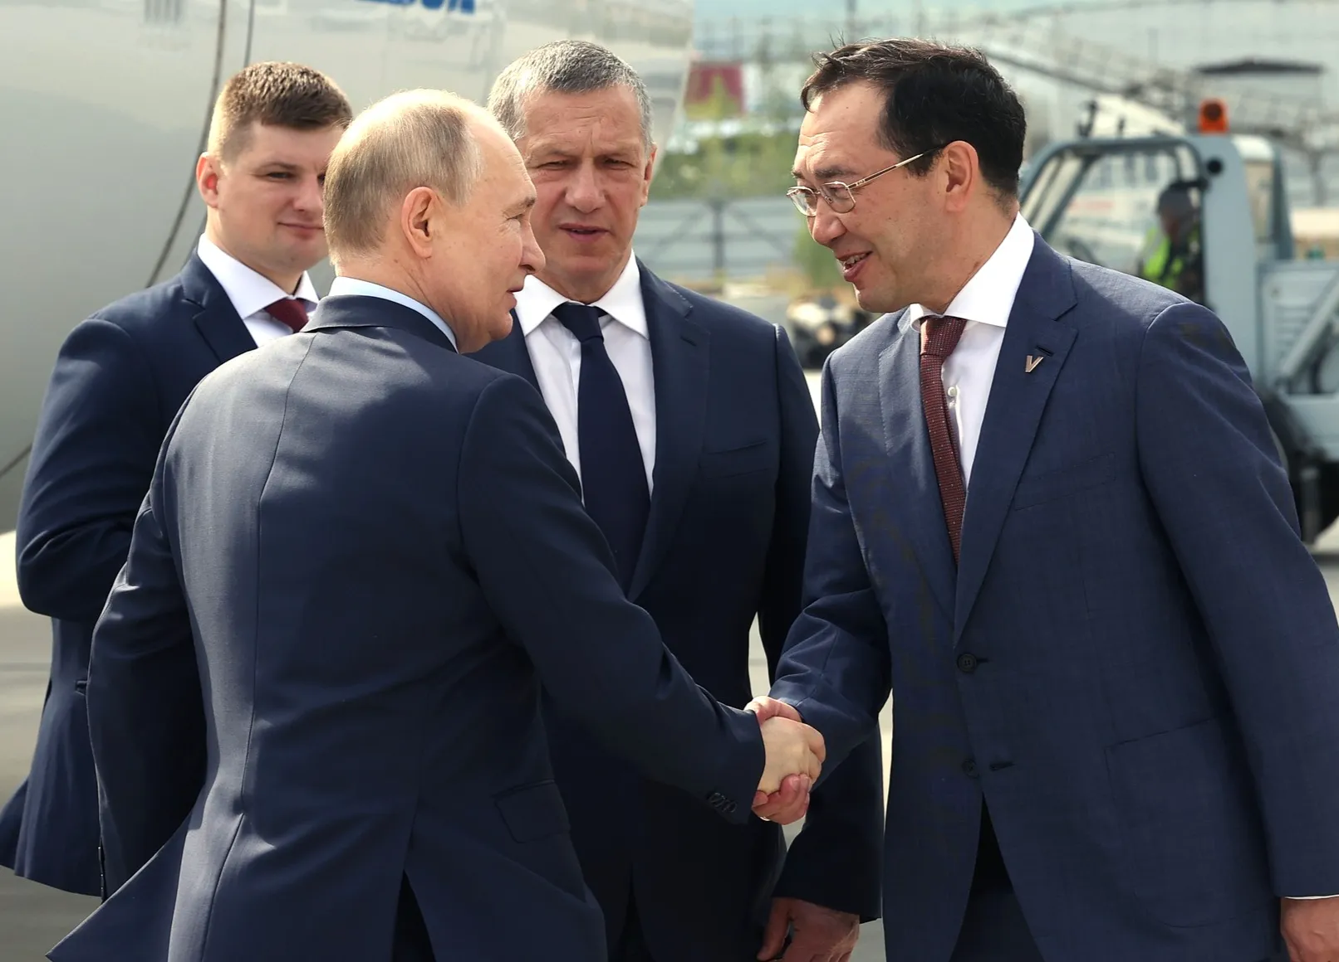

Slide 26
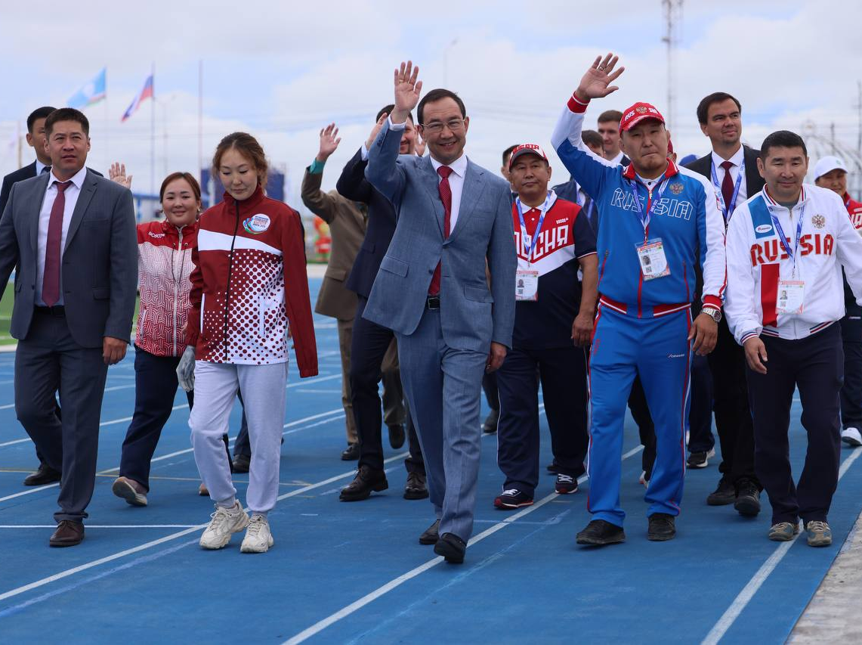

Slide 27
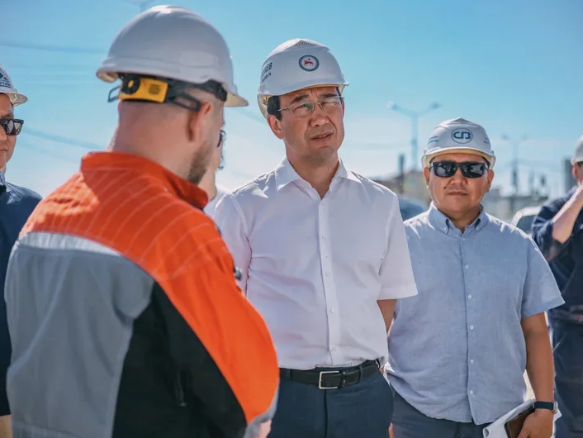

Slide 28
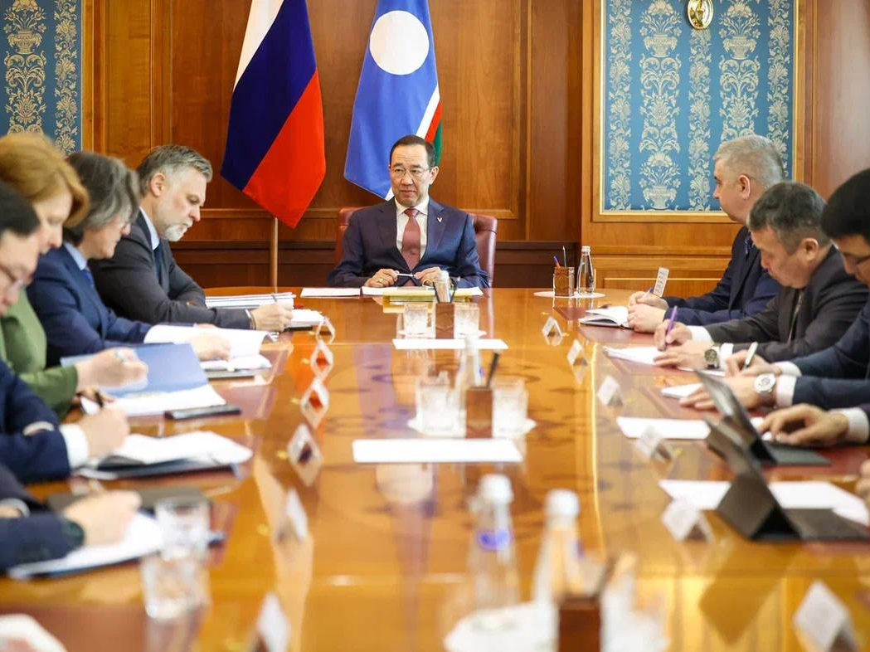

Slide 29
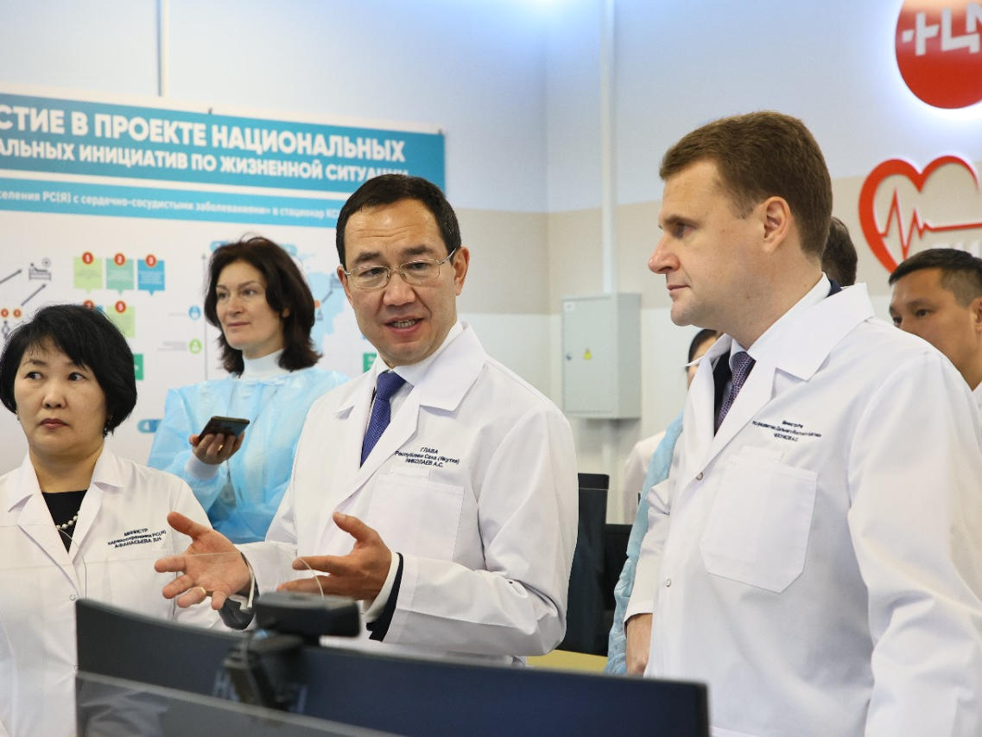

Slide 30
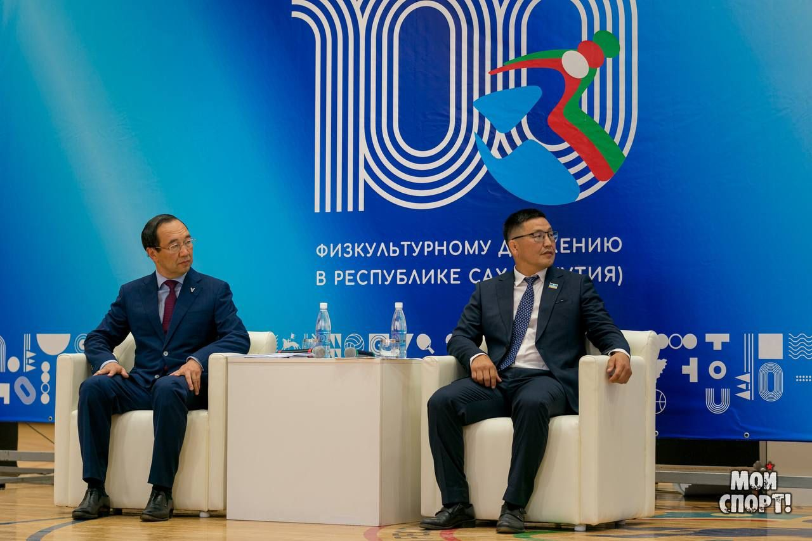

Slide 31
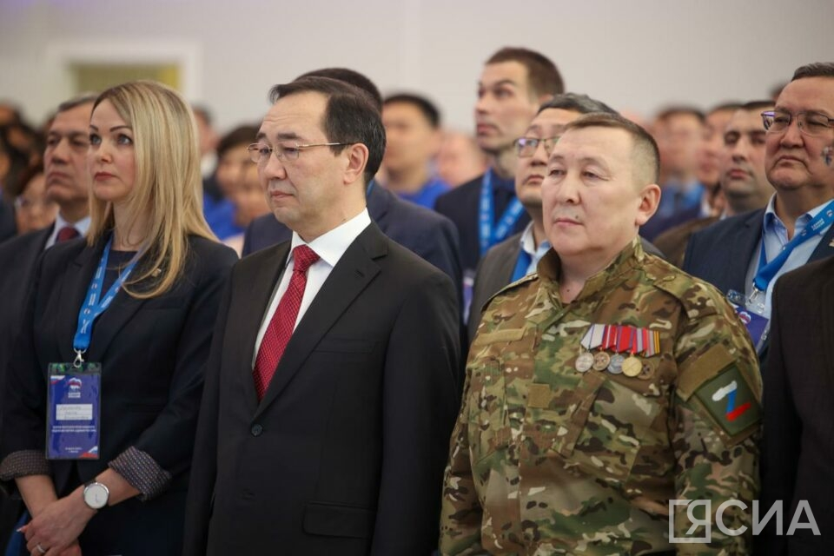

Slide 32
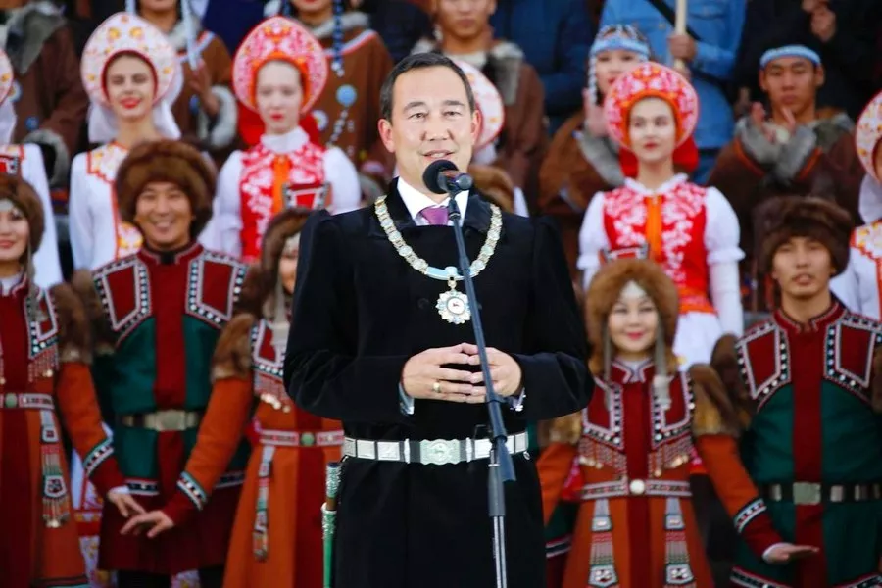

Slide 33
Айсен Сергеевич Николаев делает акцент на развитии креативной экономики, IT-отрасли, экологии и модернизации городской среды. При нем республика вышла на новые уровни по привлечению инвестиций и реализации крупных инфраструктурных проектов. Благодарим за способность мыслить масштабно, оперативное реагирование на вызовы времени и поддержку молодых специалистов.

Slide 34
«Благодарим за мудрое руководство, сохранение межнационального мира и преемственность в развитии северного региона». Спасибо нашим Президентам!

Slide 35


